Slide 1
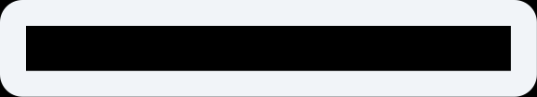







2025-1학기 캡스톤디자인
성과발표회
Notes:
안녕하세요 인하이음팀 캡스톤 디자인 발표를 시작하겠습니다.

Slide 2


성과 발표 목차
1
팀 소개
2
프로젝트 소개
3
개발 목적 및 동기
4
개발 내용
5
기대 효과
Notes:
목차는 다음과 같습니다

Slide 3





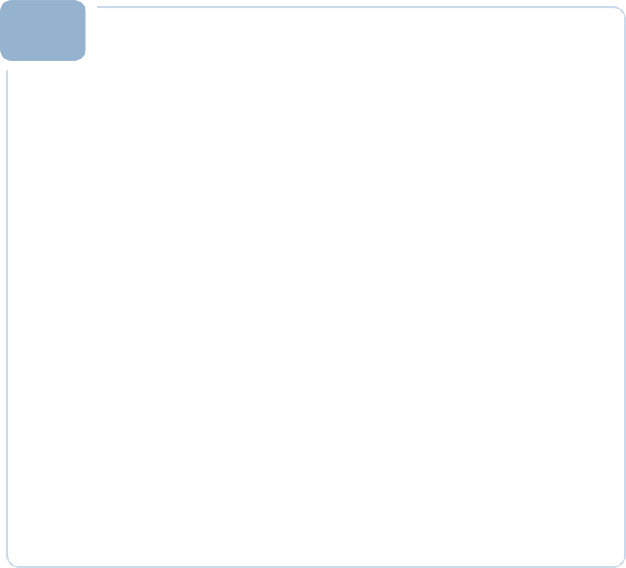
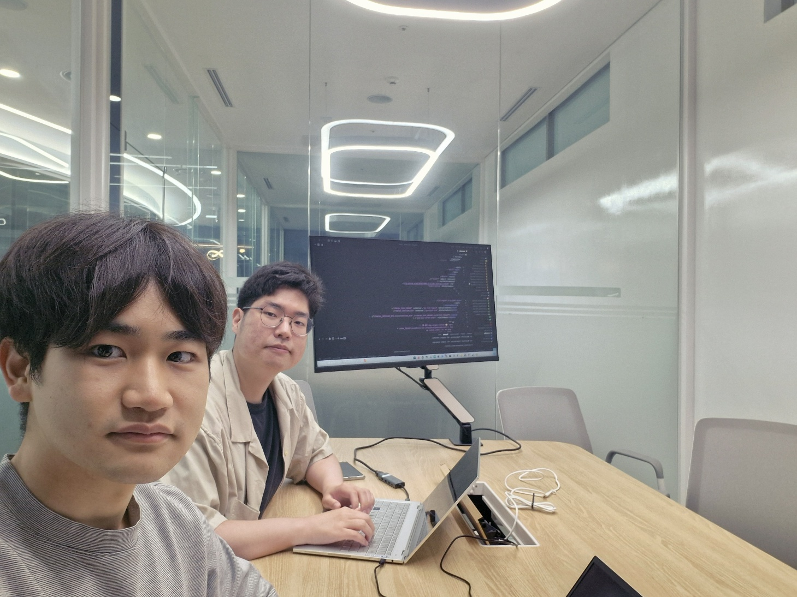
2025-1학기 캡스톤디자인 성과발표회
팀 소개
소개
팀장 : 오수빈
프로젝트에서 백엔드 개발과 IoT 센서 데이터 수집 파이프라인을 책임졌습니다. ESP32가 측정한 환경 데이터를 MQTT로 전송하고 TimeScaleDB에 저장, 가공하여 실시간 시각화까지 이어지는 End-to-End 데이터 흐름을 구축했습니다.
팀원 : 이시현
프로젝트에서 프론트엔드 개발과 CI/CD 인프라 구축을 담당했습니다. 컨테이너 기반 인프라를 구성하고, GitHub Actions와 Jenkins를 활용해 CI/CD 파이프라인을 구축했습니다.또한 타임스크립트와 리액트를 사용해 유저 대시보드를 개발했습니다.
팀 단체사진
Notes:
저희 인하이음팀은 2명으로 구성되어있습니다.
팀장 오수빈 학우는 IoT 센서와 데이터 수집 관련 벡엔드 구현을 담당하였고,
팀원 이시현은 CICD를 기반으로 한 클라우드 인프라와 프론트 구현을 담당하였습니다

Slide 4
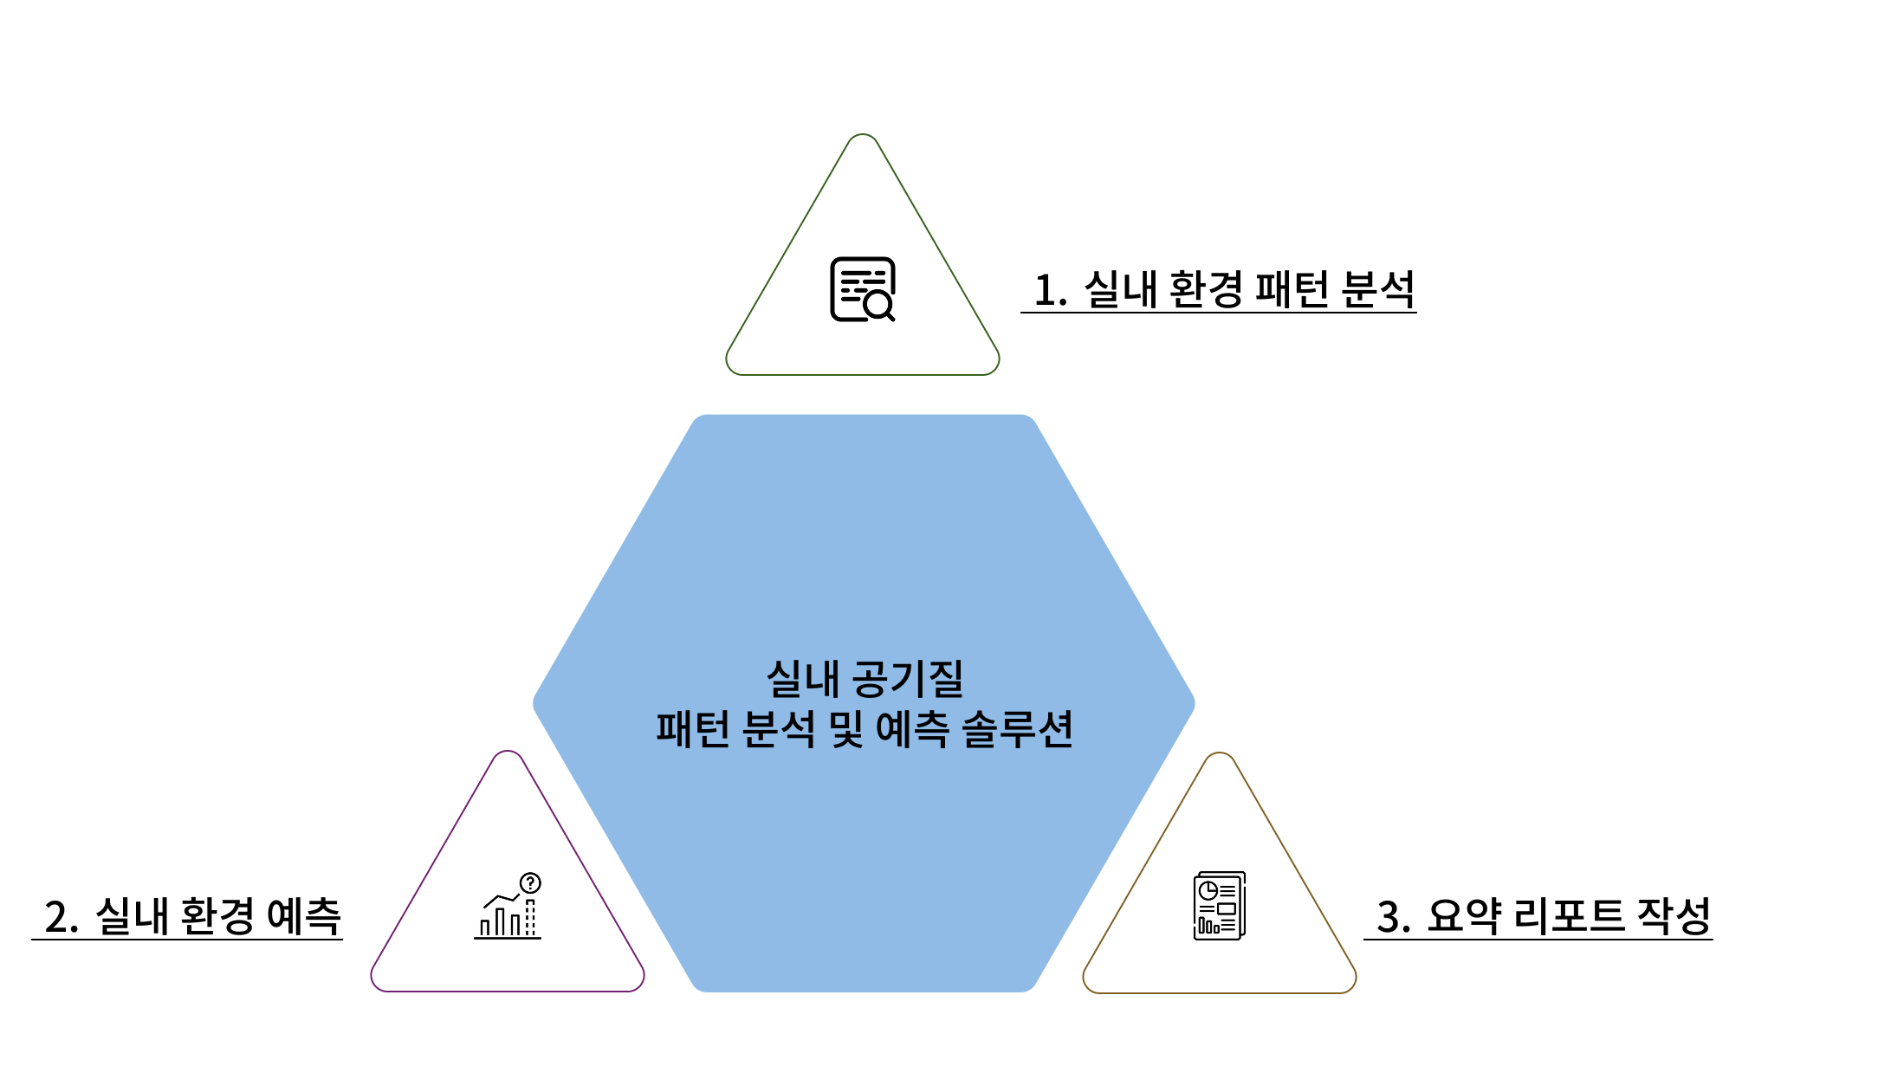

2025-1학기 캡스톤디자인 성과발표회
프로젝트 소개
Notes:
저희는 실내 공기질의 패턴 분석 및 예측 솔루션 개발 프로젝트를 진행했습니다.

Slide 5

2025-1학기 캡스톤디자인 성과발표회
개발목적 및 동기
대기오염 피해, 전 세계적으로 심각한 수준
주요 국가의 실내 체류 시간 비율
실내 공기질 상태를 모니터링하고, 패턴 분석과 예측을 통해 효율적 관리를 지원하는 솔루션 개발
State of Global Air Report에 따르면, 대기오염은 2021년 기준 전 세계 사망 위험 요인 중 고혈압에 이어 2위를 기록했다.
주요 OECD 국가 국민들은 하루 85% 이상의 시간을 실내에서 생활한다.
Notes:
Global Air Report에 따르면 대기오염은 고혈압에 이어 두 번째 사망 원인으로 손꼽혔습니다.
또한 주요 OECD 국가 국민들은 하루의 85% 이상을 실내에서 보내고 있어, 실내 공기질 관리가 중요합니다
따라서 저희는 실내 공기질의 패턴 분석, 예측 기능을 통해 보다 효율적인 실내 공기질 관리가 가능한 솔루션을 만들고자 했습니다.

Slide 6
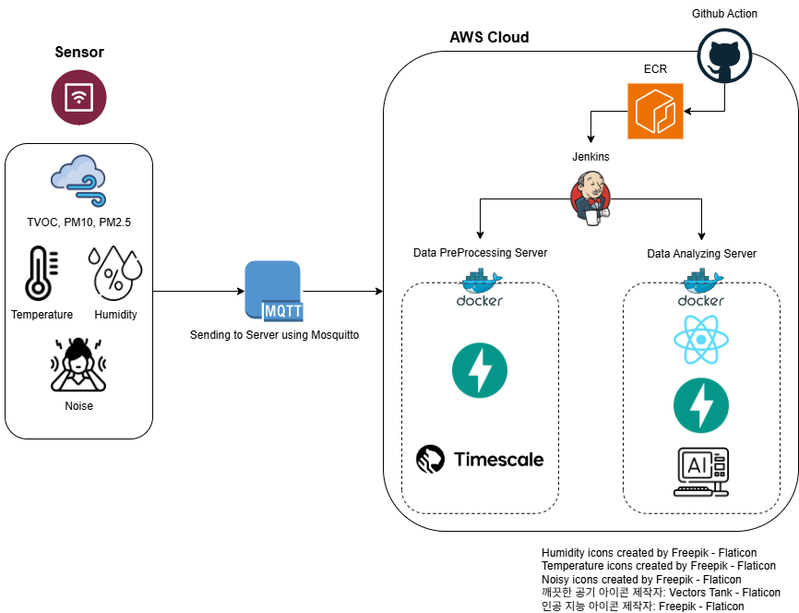
2025-1학기 캡스톤디자인 성과발표회
개발 내용
Notes:
이제 저희 개발 내용을 설명드리겠습니다.
저희는 센서를 통해 온도, 습도 등 다양한 데이터를 측정하고, MQTT 프로토콜을 사용하여 데이터를 전송하였습니다 수집된 데이터는 전처리 서버를 거쳐 TimescaleDB에 저장되고 데이터 분석 서버를 통해 유의미한 정보를 생성합니다.
이후 유저 대시보드를 통해 생성된 정보를 볼 수 있도록 하였습니다.

Slide 7
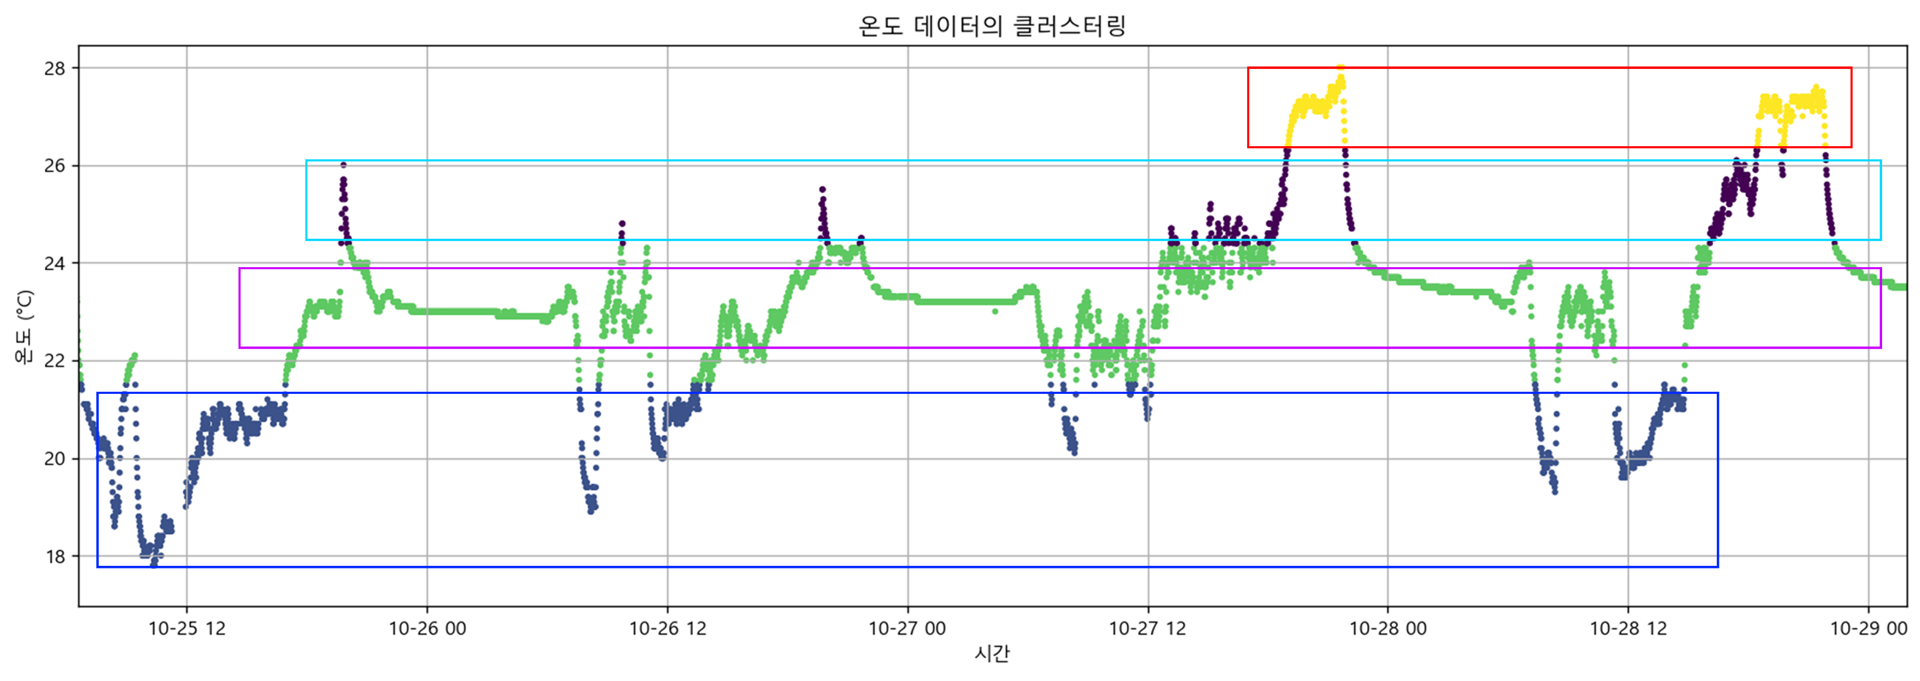
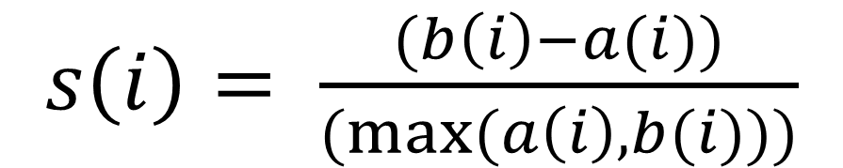
2025-1학기 캡스톤디자인 성과발표회
개발 내용
$s\left(i\right)= \frac{(b\left(i\right)−a(i))}{(max⁡(a\left(i\right), b(i)))}$
s(i): 실루엣 계수 (Silhouette Score)
a(i): 같은 군집 내 다른 데이터 포인트와의 거리의 평균
b(i): 해당 데이터 포인트가 속하지 않은 군집과의 거리
Notes:
패턴 분석은 클러스터링 기법을 이용하여 구현하였습니다.
실루엣 스코어를 이용하여 최적의 K 개수를 찾고, K-Means 기반 클러스터링을 하여 주로 나타나는 값끼리 군집을 생성하였습니다.

Slide 8
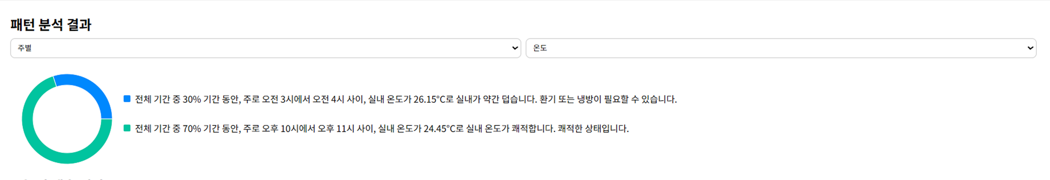
2025-1학기 캡스톤디자인 성과발표회
개발 내용
Notes:
생성된 군집에서, 시간 비율, 주로 나타나는 시간, 중앙값 정보를 추출하였습니다.

Slide 9
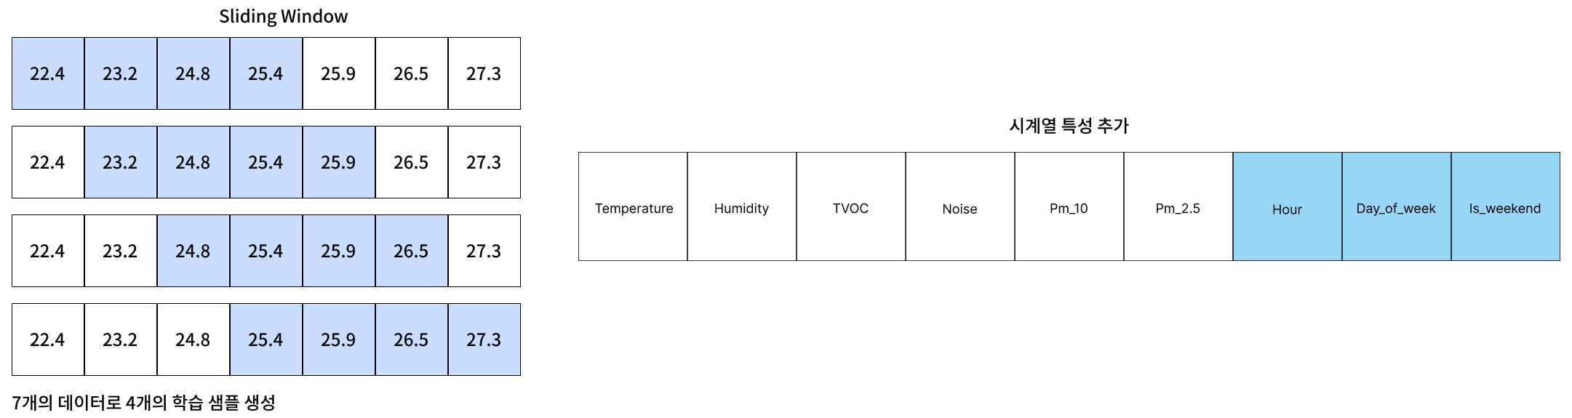
2025-1학기 캡스톤디자인 성과발표회
개발 내용
Notes:
다음은 환경 예측 기능입니다,
Xgboost 모델을 기반으로 가지고 있는 데이터를 슬라이딩 윈도우 기법과,
시계열 특성을 학습할 수 있도록 feature를 추가하여 모델을 학습시켰습니다.

Slide 10
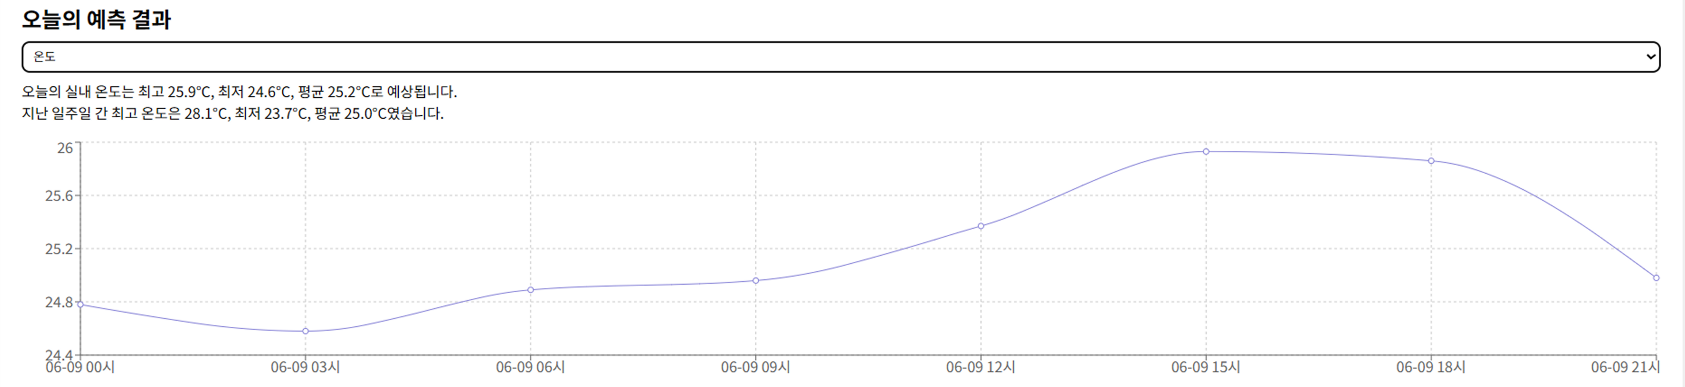
2025-1학기 캡스톤디자인 성과발표회
개발 내용
Notes:
학습된 모델로 지난 일주일간의 데이터를 통해 다음날의 24시간의 데이터를 3시간 간격으로 예측하였습니다.

Slide 11

2025-1학기 캡스톤디자인 성과발표회
개발 내용
Notes:
마지막으로는 요약 리포트 작성 기능입니다, 센서 데이터와 기상청 API를 통해 외부 기상 데이터와 통합합니다.

Slide 12
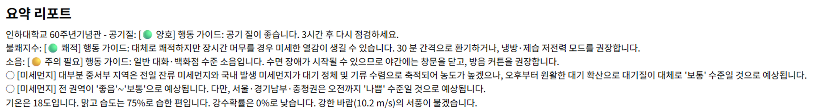
2025-1학기 캡스톤디자인 성과발표회
개발 내용
Notes:
요약된 정보를 토대로 행동 가이드 및 외부 환경 정보를 한 눈에 볼 수 있게 제공하였습니다.
시연 영상을 보겠습니다.

Slide 13


2025-1학기 캡스톤디자인 성과발표회
기대 및 효과
시설물 관리
다중 환경 대응형 모델
실시간 데이터를 기반으로 한 환경 상태 모니터링 가능
간단한 데이터 분석을 통해 이상 징후를 조기에 인지 가능
운영자 중심의 보조 관리 도구로 활용 가능
실시간 공기질 정보를 제공하는 경량화 된 모듈 구성
환경 데이터를 외부 시스템과 연동할 수 있는 구조로 설계
다양한 장소에 적용 가능한 기본 템플릿 역할 수행 가능
Notes:
저희 프로젝트는 시설 이용자로 하여금 시설물 관리에 도움을 줄 수 있고,
다양한 환경에 대응 가능한 기본 템플릿 역할을 수행할 수 있습니다.
이상으로 인하이음 팀 발표를 마치겠습니다.

